Slide 1
物流系统建模与仿真
第十八节 延迟原理

Slide 2
延迟的类型
物质延迟
含义：描述物料等实物的物理流动中发生的延迟
如供应链中产品的流动、原材料采购、
信件的寄送、人员招聘、基础设施建设
物质延迟遵守输入输出数量上的守恒
信息延迟
含义：实体对外部信息的感知或者认定水平的调整
造成信息延迟的情景有：
信息收集需要时间
接受信息并作出反应需要时间
信息延迟系统不是数量守恒的系统

Slide 3
延迟问题
信件投入邮筒，邮政系统中先分拣再投递。
快递公司在一个业务周期中对收集的客户投递物件进行分类，运输到目的地的由配送部门经过分拣之后进行配送。
工资上涨后社会上商品价格也发生上涨
向供应商下订单后供应商经过三天处理才发出货物
企业决策者做出人事调整决策后，员工数量发生变动

Slide 4
延迟问题
企业物资管理部门收到生产部门的物料需求清单，经过一天的分类汇总后交给采购部门采购，采购部门根据清单到仓库管理部门调取物资
物流中心将相同目的地的快递包裹进行重新整合分批次，三天后再次运出
超市有10个收银台，购物者排队进入收银区后选择收银台结账离开

Slide 5
延迟的表示方法
延迟在因果分析图中使用 || 符号表示
试分析右下因果回路图中哪些链路应当加入延迟

Slide 6
延迟的条件
在几乎所有系统中，延迟都是构成系统的必要元素
延迟使得系统模型更加贴近现实情境
延迟存在的必要条件：回路中有存量存在

Slide 7
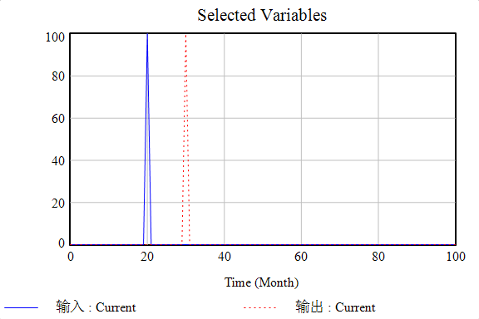
物质延迟-管道延迟
pipeline delay
transportation delay
数量关系
注意：简便起见，下文中变量Outflow有时简写为字母O，同时Inflow简写为字母I

Slide 8
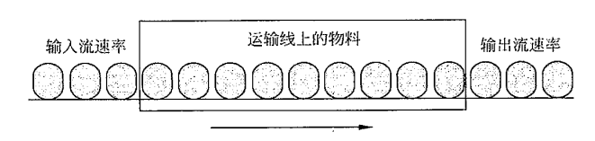
物质延迟-管道延迟
供给线上有多少数量的积存？
单位时间输入流量$×$延迟时间
供给线
延迟时间D

Slide 9
物质延迟-延迟方式
常见排队方式
FIFO
LIFO
延迟时间
管道延迟：物品在运输线上的滞留时间
物料延迟：与管道延迟不同，物料延迟无法确定单个运输线上物品的滞留时间，仅能确定系统稳定时物品的平均延迟时间

Slide 10
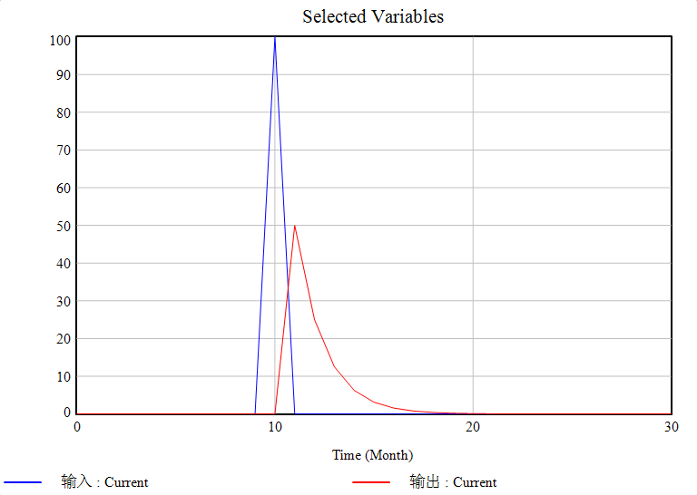
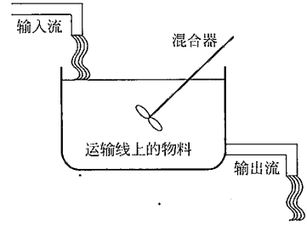
物质延迟-物料延迟
物料延迟基本假设：
完美混合
随机离开队列

Slide 11
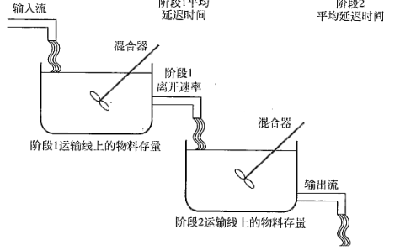
高阶物料延迟
一阶物料延迟的出流量导入下一个存量中
LEV1=INTEG(INFLOW-RT1,0)
RT1=LEV1/DL
LEV2=INTEG(RT1-RT2,0)
RT2=LEV2/DL
LEV3=INTEG(RT2-OUTFLOW,0)
OUTFLOW=LEV3/DL

Slide 12
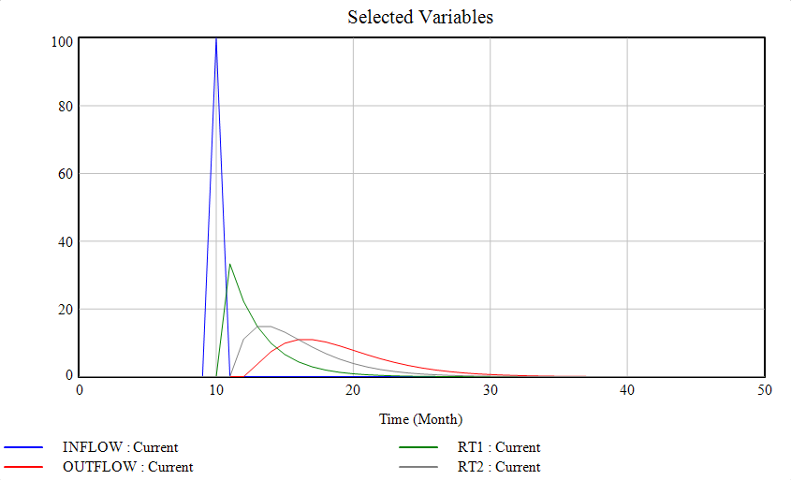
三阶物料延迟
LEV1=INTEG(INFLOW-RT1,0)
RT1=LEV1/DL
LEV2=INTEG(RT1-RT2,0)
RT2=LEV2/DL
LEV3=INTEG(RT2-OUTFLOW,0)
OUTFLOW=LEV3/DL

Slide 13
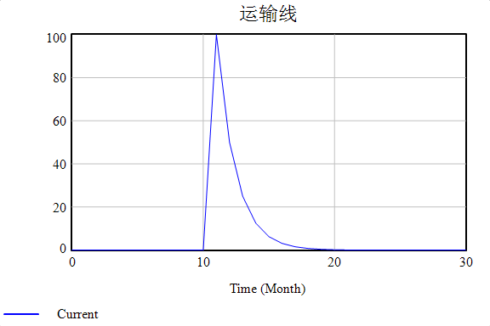
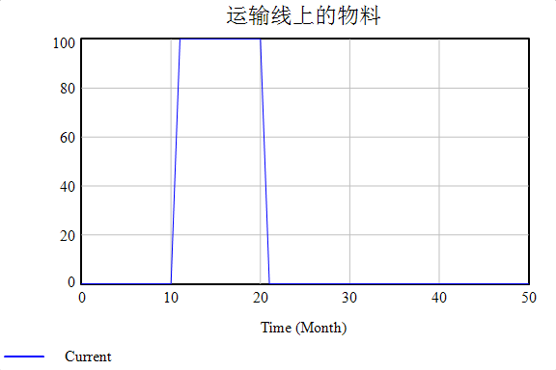
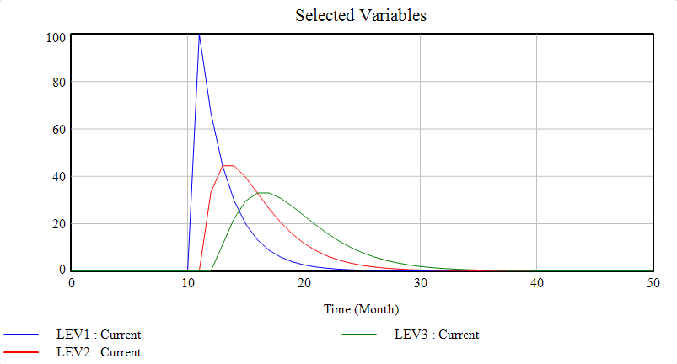
供给线中的积存
测试函数：PULSE(10,1)*100

Slide 14
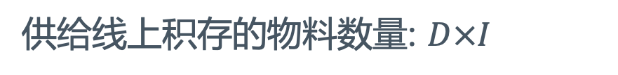
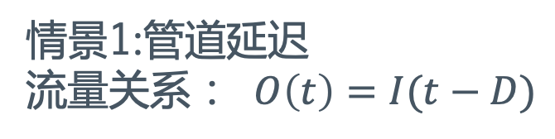
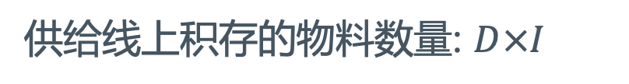
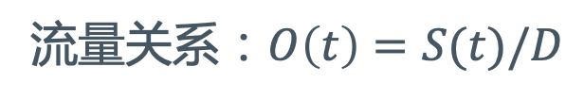
供给线中的积存——LITTLE法则
参数表：
I 输入流量
O 输出流量
S 存量（供给线）
D 延迟时间
情景1:管道延迟
流量关系： $O\left(t\right)=I(t−D)$
供给线上积存的物料数量: $D×I$
情景2:物料延迟
流量关系：$O\left(t\right)=S(t)/D$
供给线上积存的物料数量: $D×I$
结论：当物料延迟达到平衡状态时，供给线上积存的物料数量与管道延迟相同

Slide 15
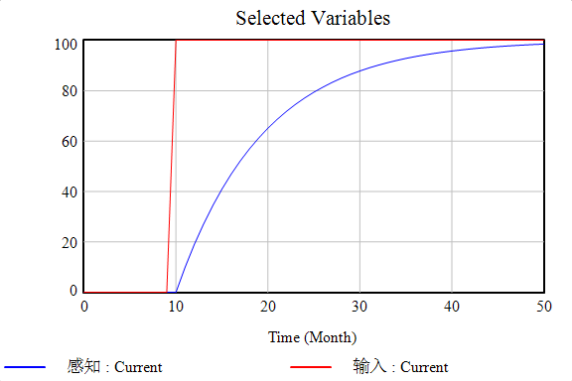
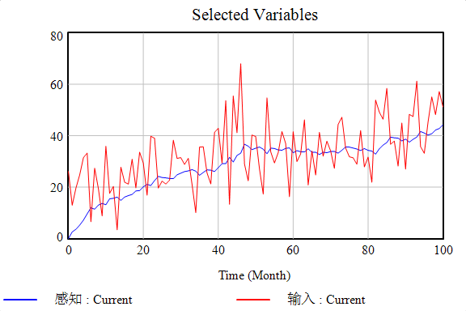
信息延迟
信息延迟的过程
外部输入值-→输入值和感知值的差距-→感知值的变化
信息延迟：指数平滑 或 自适应预期
感知=INTEG(感知变化，0）
调整速度=3
差距=输入-感知

Slide 16
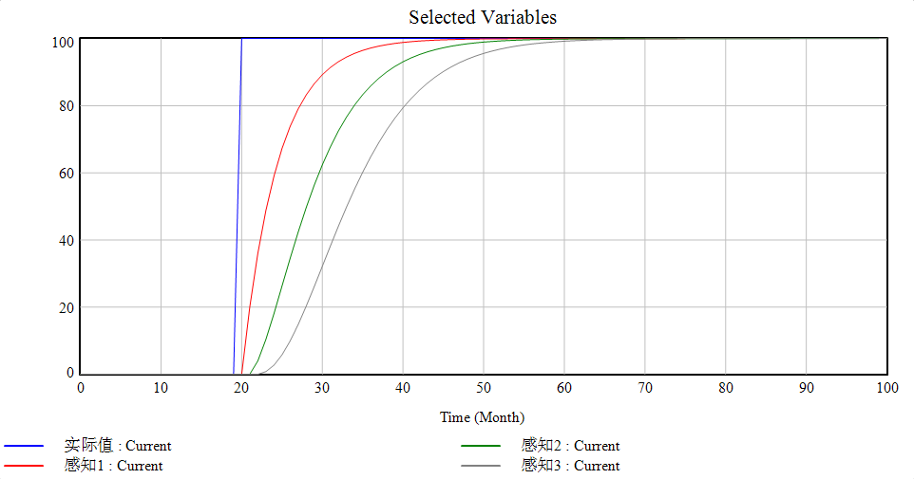
高阶信息延迟

Slide 17
延迟函数的使用
信息延迟等效于指数平滑函数
SMOOTH1
物料延迟的函数
DELAY1

Slide 18
信息延迟的作用
信息延迟在管理系统中模仿了人们对事物变化的感知变化，即期望
右图所示的库存和销售系统中，随着发货率的变化，经过一次指数平滑处理后模仿人们对变化的事物的期望

Slide 19
案例模型的方程
INV=INTEG(ORDERS-SHIP,300)
ORDERS=DELAY3(INVADJ+AVSHIP,DEL)
SHIP=NSHIP+TEST
INVADJ=(DSINV-INV)/LAT
DSINV=DIC*NSHIP
AVSHIP=SMOOTH(SHIP,TAS)
NSHIP=100
DEL=3
LAT=2
DIC=3
TAS=2

Slide 20
期望与预测
现实数据中，人们从数据的改变中感知趋势，随着时间持续越长，能够越清晰的感知到数据的趋势。
当决策者有了足够的信息将趋势向前推演超过实际数据时，便成为预测数据，即时间序列的平滑方法描述了最原始的经验型预测。

Slide 21
物质延迟和信息延迟的关系
课本P137
假设物质延迟和信息延迟的延迟时间相等且为常数，这两个延迟的输出是一样的

Slide 22
延迟与振荡的关系
带有时间延迟的负反馈
无延迟状态：差异产生→对比期望→调整系统状态
有延迟状态：？
延迟是系统产生振荡的必要条件

Slide 23
啤酒游戏中供应链为什么产生反复振荡
上个世纪60年代初，Jay Forrrester在Sloan商学院时发明一套啤酒分销游戏，向学习管理的学生介绍供应链和系统动力学仿真的概念。
啤酒系统中包括四个部门：零售商，批发商，分销商和工厂，每个游戏者管理一个部门，每周消费者从零售商手里购买啤酒，零售商用库存满足他们的需求，然后向批发商订购啤酒，批发商从自己库存供应给零售商，同样的，批发商向分销商订购和获得啤酒，而供应商则从工厂订购，工厂负责制作啤酒。

Slide 24
振荡的来源
针对系统行为模式，一阶系统时探讨过
一阶正反馈 指数增长曲线，无法产生振荡
一阶负反馈 平滑的“寻的”模式
加入延迟后出现超调模式
二阶系统 平滑增长
等幅振荡
扩散振荡
超调

